Slide 1
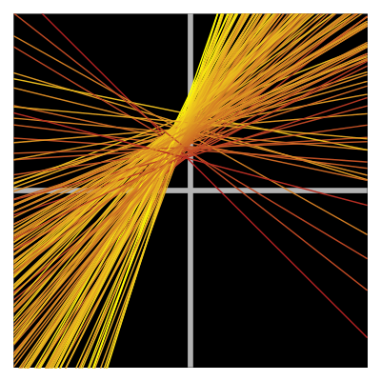
Линейные модели со смешанными эффектами
Linear Mixed Effects Models

Slide 2
Зачем?
Вспомним главные допущения обычных линейных моделей

Slide 3
Зачем?
Вспомним главные допущения обычных линейных моделей
А что если данные на самом деле не являются независимыми? Если в данных есть группировка, которая мы не хотим исследовать?
Примеры?

Slide 4
Зачем?
Вспомним главные допущения обычных линейных моделей
А что если данные на самом деле не являются независимыми? Если в данных есть группировка, которая мы не хотим исследовать?
Примеры?
измерения у одних и тех же людей в разное время (longitudinal exps)
измерения в разных группах (школьники из разных классов одной параллели)
измерения с использованием разных типов оборудования (ЭЛТ, CLD, QLED, OLED и др. мониторы)

Slide 5
Зачем?
А что если данные на самом деле не являются независимыми? Если в данных есть группировка, которую мы не хотим исследовать?
Возникаю внутригрупповые корреляции, которую нельзя игнорировать
Как можно учесть группировку данных?

Slide 6
Зачем?
Как можно учесть группировку данных?
Игнорировать группировку данных. В чем минусы?

Slide 7
Зачем?
Как можно учесть группировку данных?
Игнорировать группировку данных
Включить группирующие факторы в модель (как мы делали в lm / glm). В чем минусы?

Slide 8
Зачем?
Как можно учесть группировку данных?
Игнорировать группировку данных
Включить группирующие факторы в модель (как мы делали в lm / glm). В чем минусы?
Усреднить данные внутри группы. В чем минусы?

Slide 9
Зачем?
Как можно учесть группировку данных?
Игнорировать группировку данных
Включить группирующие факторы в модель (как мы делали в lm / glm). В чем минусы?
Усреднить данные внутри группы.
В чем минусы?
Simpson’s paradox

Slide 10
Случайные и фиксированные эффекты
Свойства | Фиксированные факторы | Случайные факторы
Уровни фактора | Заранее определенные (и воспроизводимые) | Случайная выборка из всех возможных уровней (≥5)
Для тестирования гипотез о… | Средних значениях ЗП на разных уровнях фактора H₀: μ₁=μ₂=…=μ | Дисперсии ЗП между уровнями фактора H₀: σ²=0
Выводы можно экстраполировать | Только на уровни анализа | За пределы уровней анализа

Slide 11
Случайные и фиксированные эффекты
Свойства | Фиксированные факторы | Случайные факторы
Уровни фактора | Заранее определенные (и воспроизводимые) | Случайная выборка из всех возможных уровней (≥5)
Для тестирования гипотез о… | Средних значениях ЗП на разных уровнях фактора H₀: μ₁=μ₂=…=μ | Дисперсии ЗП между уровнями фактора H₀: σ²=0
Выводы можно экстраполировать | Только на уровни анализа | За пределы уровней анализа
NB! Один и тот же фактор может быть как случайным, так и фиксированным, в зависимости от цели исследования

Slide 12
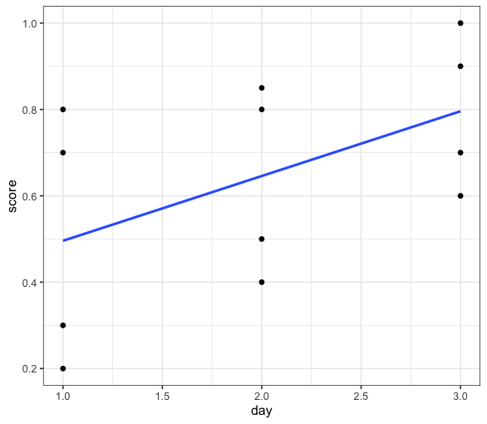
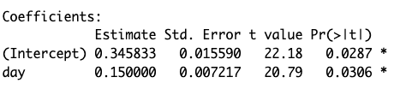
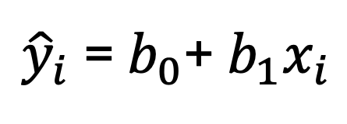
Линейные модели со смешанными эффектами (начнем математически)
Recap: Строим прямые. У них есть два параметра: Intercept и slope (в чем смысл каждого из них?)
${\hat{y}}_{i}$= $b_{0}$+ $b_{1}x_{i}$
Score = 0.34 + 0.15 * day

Slide 13
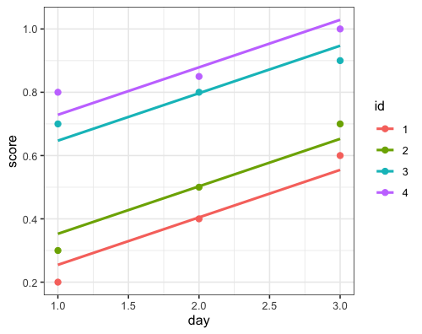
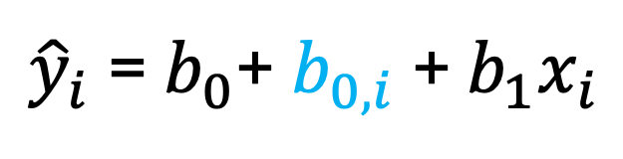
Линейные модели со смешанными эффектами (начнем математически)
Добавим случайный Intercept (т.е. позволим ему варьироваться между разными уровнями ЗП)
${\hat{y}}_{i}$= $b_{0}$+ $b_{0,i}$ + $b_{1}x_{i}$
ID | Случайный интерсепт | Формула
1 | -0.24 | Score = 0.35 - 0.24 + 0.15 * day
2 | -0.14 | Score = 0.35 - 0.14 + 0.15 * day
3 | 0.15 | Score = 0.35 + 0.15 + 0.15 * day
4 | 0.23 | Score = 0.35 + 0.23 + 0.15 * day

Slide 14
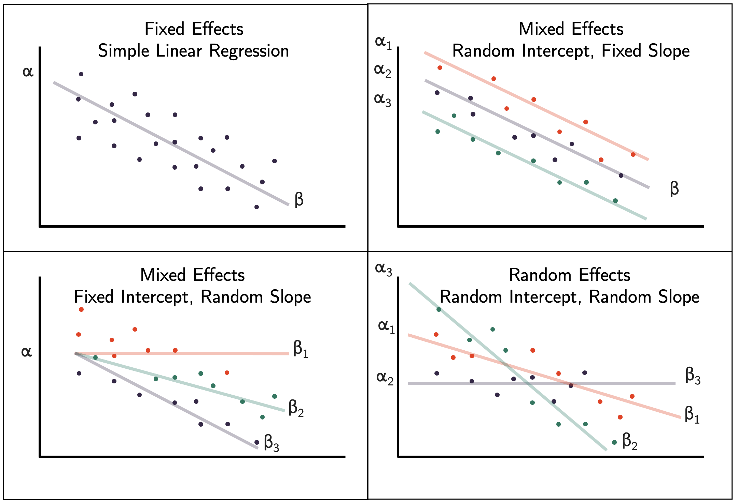
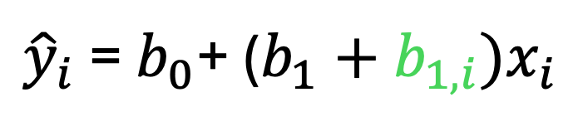
Линейные модели со смешанными эффектами (начнем математически)
Добавим случайный slope (т.е. позволим ему варьироваться между разными уровнями ЗП)
${\hat{y}}_{i}$= $b_{0}$+ ($b_{1}+b_{1,i})x_{i}$

Slide 15
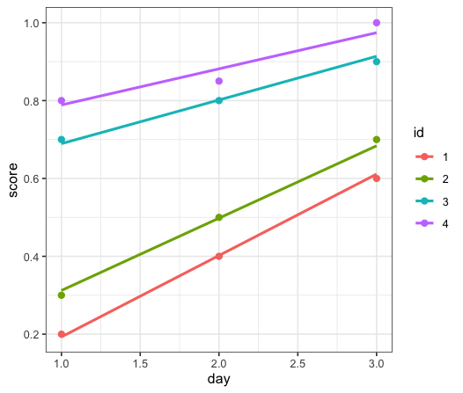
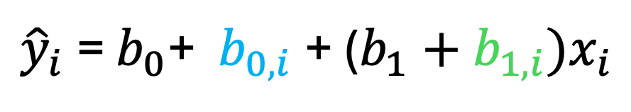
Линейные модели со смешанными эффектами (начнем математически)
Добавим случайные Intercept и slope
${\hat{y}}_{i}$= $b_{0}$+ $b_{0,i}$+ ($b_{1}+b_{1,i})x_{i}$
ID | Случайный интерсепт | Случайный угол наклона | Формула
1 | -0.36 | 0.06 | Score = 0.35 - 0.36 + (0.15 + 0.06) * day
2 | -0.22 | 0.04 | Score = 0.35 - 0.22 + (0.15 + 0.04) * day
3 | 0.23 | -0.04 | Score = 0.35 + 0.23 + (0.15 - 0.04) * day
4 | 0.35 | -0.06 | Score = 0.35 + 0.35 + (0.15 – 0.06) * day

Slide 16
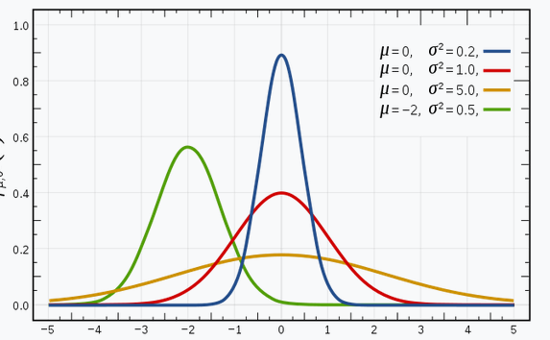
Методы подбора параметров в LMEM
Два основных метода:
Метод максимального правдоподобия → maximum log-likelihood (ML)

Slide 17
Методы подбора параметров в LMEM
Два основных метода:
Метод максимального правдоподобия → maximum log-likelihood (ML)
Если выборка небольшая, то оценки дисперсии получаются смещенными.

Slide 18
Методы подбора параметров в LMEM
Два основных метода:
Метод максимального правдоподобия → maximum log-likelihood (ML)
Метод ограниченного максимального правдоподобия (restricted/residual maximum log-likelihood, REML)
Отдельно оценивает параметры фиксированных и случайных эффектов, что позволяет получить несмещенные оценки дисперсии.

Slide 19
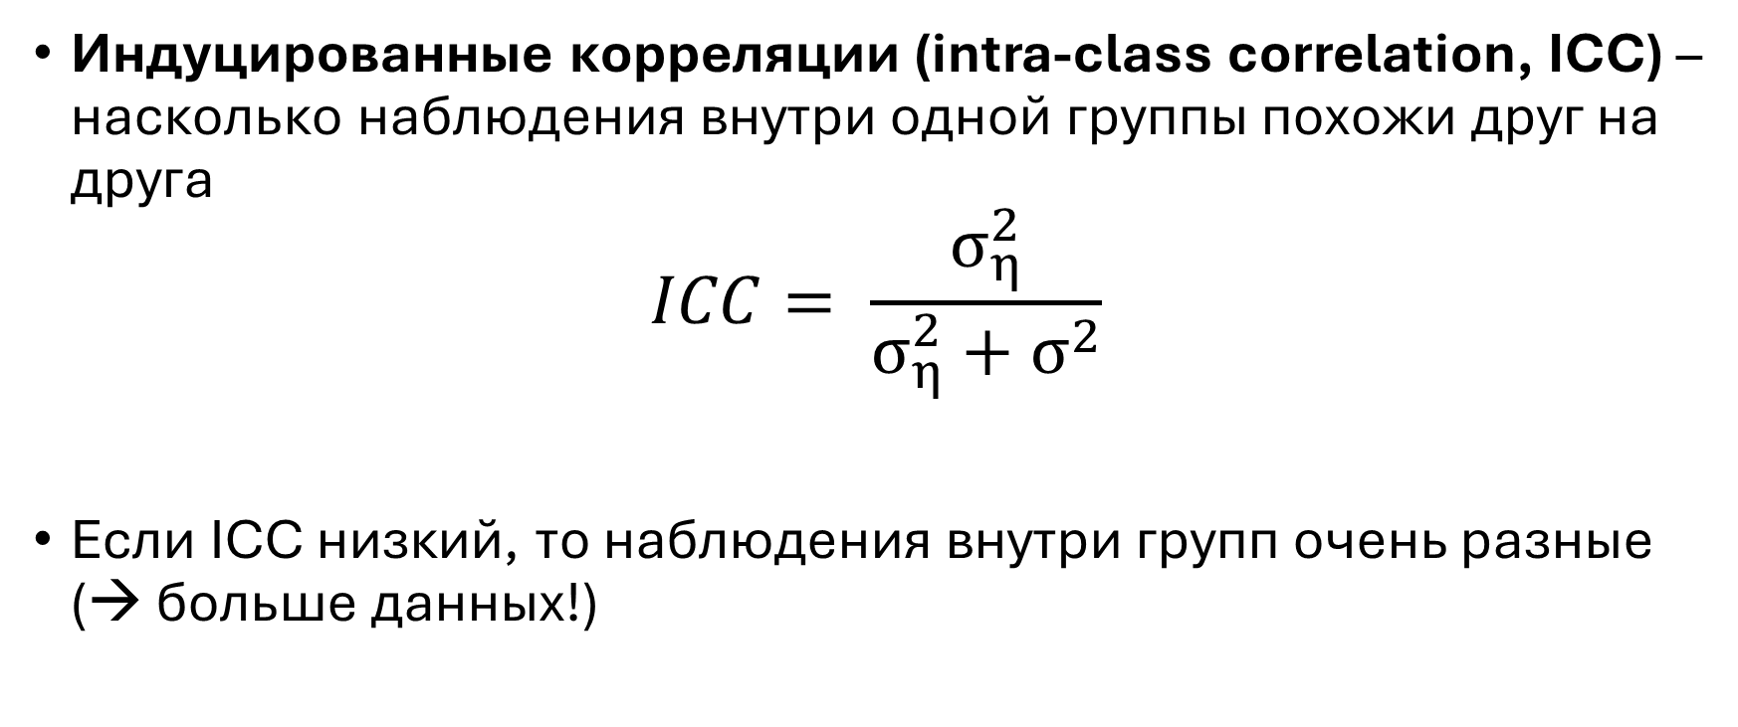
Диагностика модели
Индуцированные корреляции (intra-class correlation, ICC) – насколько наблюдения внутри одной группы похожи друг на друга
$$ICC= \frac{σ_{η}^{2}}{σ_{η}^{2}+σ^{2}}$$
Если ICC низкий, то наблюдения внутри групп очень разные (→ больше данных!)

Slide 20
Диагностика модели
Индуцированные корреляции (intra-class correlation, ICC)
Анализ остатков модели
Анализ мультиколлинеарности

Slide 21
Сравнение моделей
Тест отношения правдоподобий (likelihood ratio test, LRT)
LRT для случайных эффектов: модели с одинаковой фиксированной частью, используем REML для подбора коэффициентов
LRT для фиксированных эффектов: модели с одинаковой случайной частью, используем ML для подбора коэффициентов

Slide 22
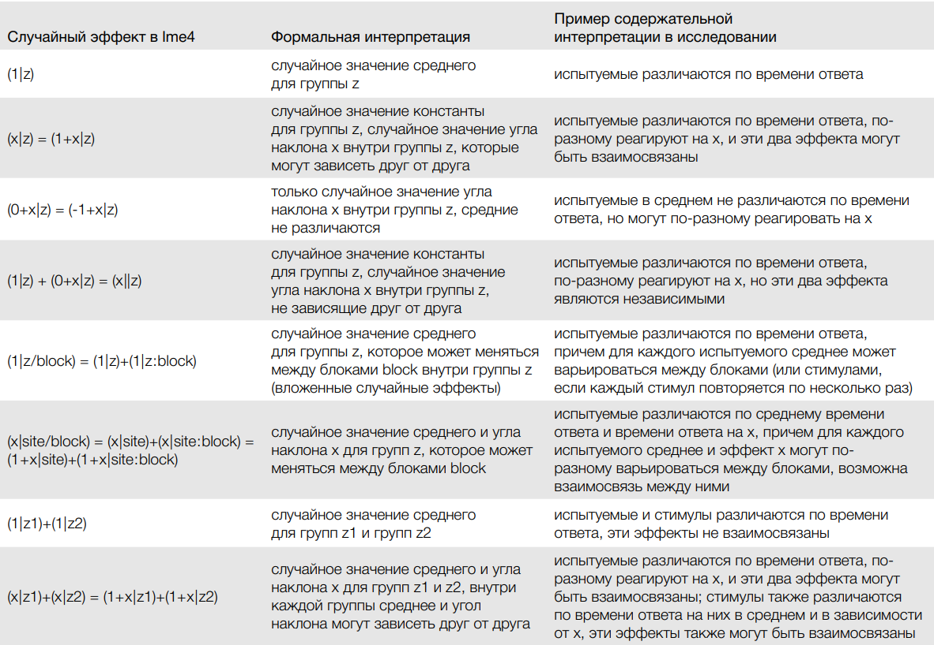
Четвериков, А. А. (2015). Линейные модели со смешанными эффектами в когнитивных исследованиях. Российский журнал когнитивной науки, 2(1), 41-51.
https://www.elibrary.ru/item.asp?id=35625652

